Slide 1

Notes:
第 1 页：Harness 架构评审
讲稿
本次评审针对 2026-09-27 的现行设计基线。Orchestrator 是每个任务固定的逻辑裁决方，Brain、Memory、Executor 通过已定义的交接参与任务。封面右侧只表示逻辑协作，不表示进程拓扑。
资料来源
docs/architecture/README.md
docs/architecture/technical-overview.md
docs/architecture/review.md

Slide 2

Notes:
第 2 页：设计目标与约束
讲稿
用户需要跨任务记忆、工具与设备操作及跨端持续执行；模型错误、外部效果未知和端点失联要求把接纳、许可、效果和完成拆开裁决。10 万在线用户、每日 500 万任务、单区已确认账本 RPO=0 与控制查询 RTO≤60 秒都是设计和验收目标，尚无运行达标证据。
资料来源
docs/architecture/goals.md
docs/architecture/README.md
docs/architecture/deployment-production.md

Slide 3
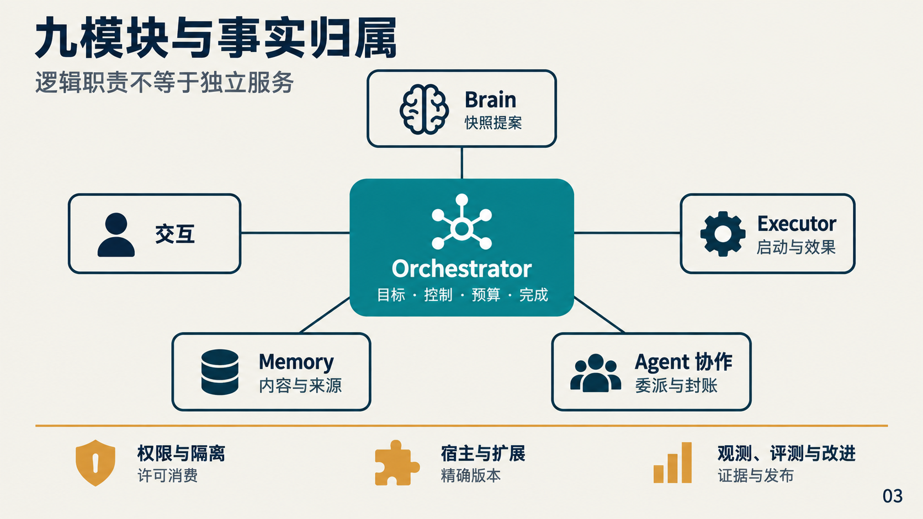
Notes:
第 3 页：九模块与事实归属
讲稿
九个框表示逻辑职责，不能按框推导为九套服务。Orchestrator 保存目标、控制、预算和完成；Brain 给快照提案；Memory 保存内容与来源；Executor 保存实际启动和效果；其他模块各有独立裁决事实。连线不表达单向调用。
资料来源
docs/architecture/README.md
docs/architecture/technical-overview.md
docs/architecture/diagrams/system-panorama.drawio

Slide 4
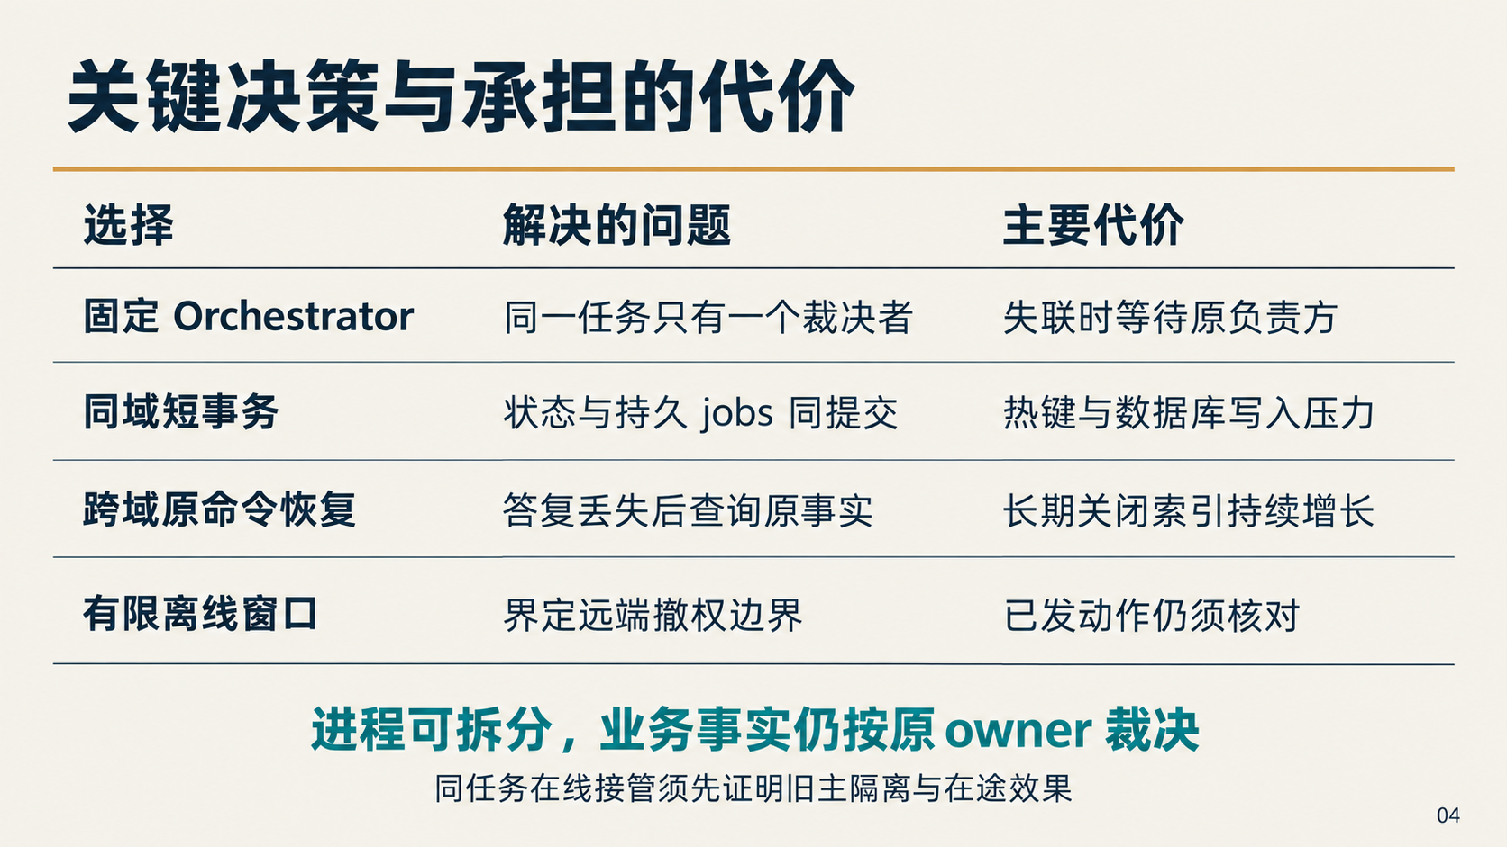
Notes:
第 4 页：关键决策与承担的代价
讲稿
固定 Orchestrator 换来同任务单写者，代价是原负责方失联时等待。短事务只覆盖同提交域，跨域仍须原命令和查询恢复。最小关闭身份长期保留以阻止迟到请求复活；有限离线许可不能承诺瞬时远端撤权。若要同任务在线接管，必须先证明旧主隔离与在途效果核对。
资料来源
docs/architecture/decisions.md
docs/architecture/technical-overview.md

Slide 5
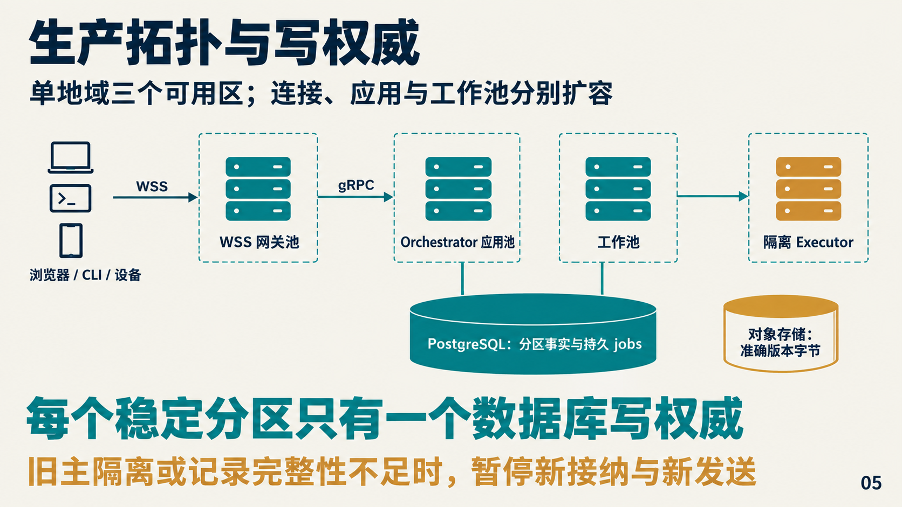
Notes:
第 5 页：生产拓扑与写权威
讲稿
生产首版是单地域三可用区的独立 WSS 接入、Orchestrator 应用、工作池及隔离 Executor。每个稳定 Orchestrator 分区仅有一个当前数据库写权威；Executor 的 Operation 和实际效果由其原 owner 保存，不因画在右侧而转交给 Orchestrator。PostgreSQL 保存分区事实和 jobs，对象存储保存准确版本字节。旧主隔离、同步耐久或记录完整性不足时，相关新写入应暂停；已跨门禁动作继续核对。
资料来源
docs/architecture/deployment-production.md
docs/architecture/storage-and-middleware.md
docs/architecture/contracts/grpc.md

Slide 6
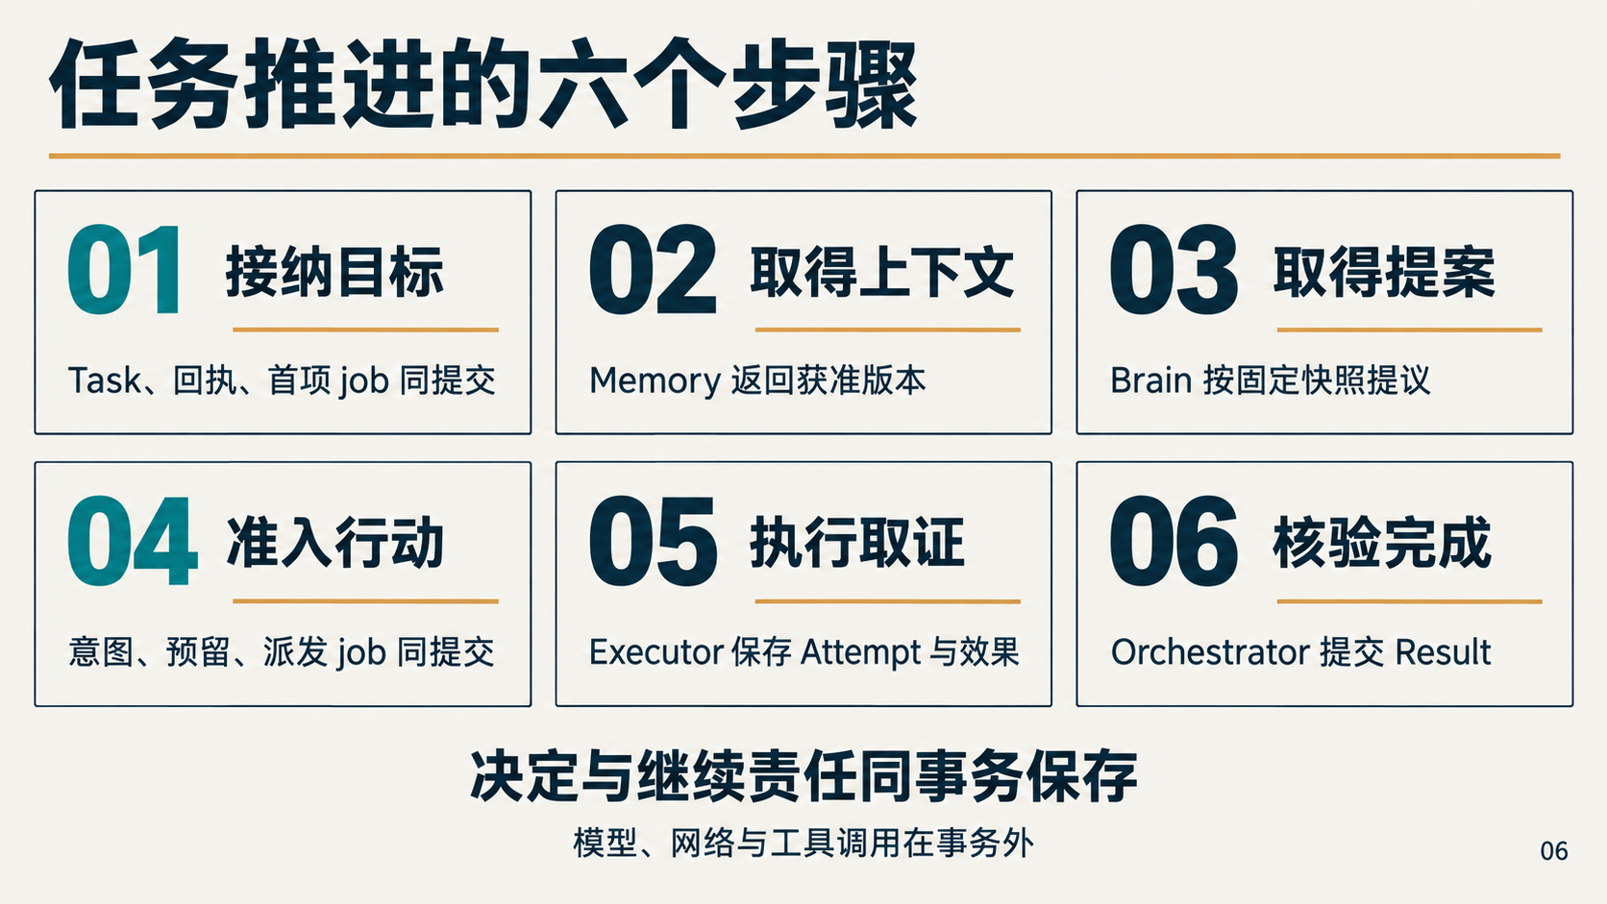
Notes:
第 6 页：任务推进的六个步骤
讲稿
接纳目标与准入行动分别把决定、回执或意图、预算和后续 job 放在同一短事务中。Brain 只按固定快照提出下一步，Orchestrator 重新检查当前目标、控制、许可和预算后才能准入。模型、网络和工具调用在事务外执行，Executor 独立保存 Attempt、目标效果和未知核对责任。
资料来源
docs/architecture/technical-overview.md
docs/architecture/orchestrator/README.md
docs/architecture/walkthrough.md

Slide 7
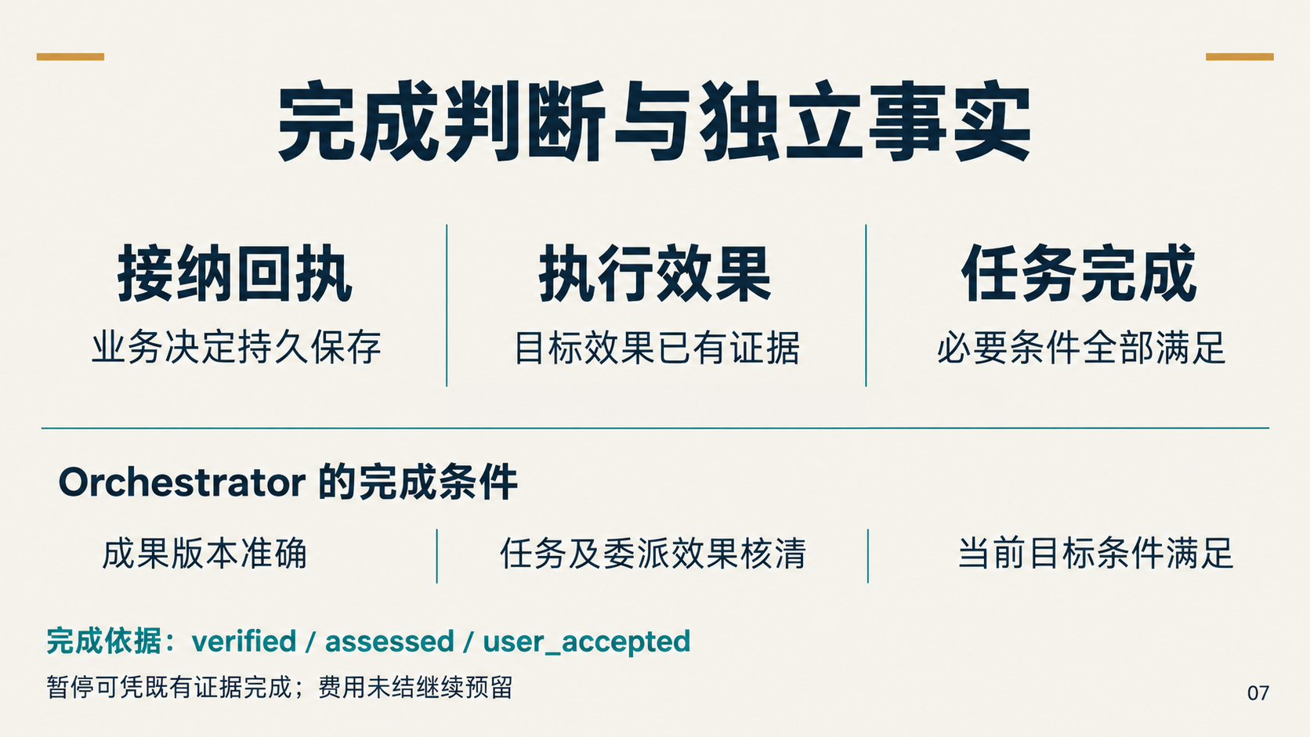
Notes:
第 7 页：完成判断与独立事实
讲稿
Receipt.stage=applied 只说明方法定义的决定已持久保存；Operation.effect=applied 才说明目标效果有证据；Task 成功还须验证当前目标全部必要条件、本任务及委派效果和可能迟到效果。Result 的 verified、assessed、user_accepted 标明依据强度。暂停不阻止凭既有证据完成；最终费用未结可继续保守预留。
资料来源
docs/architecture/technical-overview.md
docs/architecture/orchestrator/README.md
docs/architecture/decisions.md

Slide 8
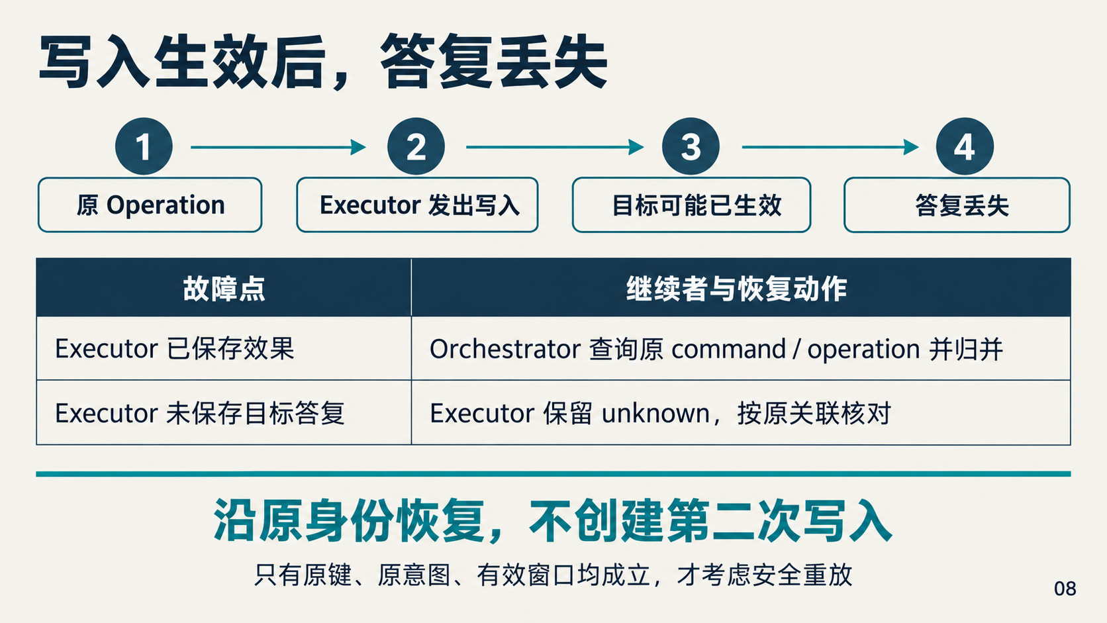
Notes:
第 8 页：写入生效后，答复丢失
讲稿
应区分 Executor 已保存效果但回给 Orchestrator 的答复丢失，与目标答复尚未被 Executor 保存。前者由 Orchestrator 查询原 command/operation 后归并；后者由 Executor 保存 unknown 并按原目标关联核对。两者都沿同一 operation_id 恢复，不创建第二次写入。目标幂等重放还需要原键、原意图及有效窗口全部成立。
资料来源
docs/architecture/technical-overview.md
docs/architecture/walkthrough.md
docs/architecture/execution/README.md

Slide 9
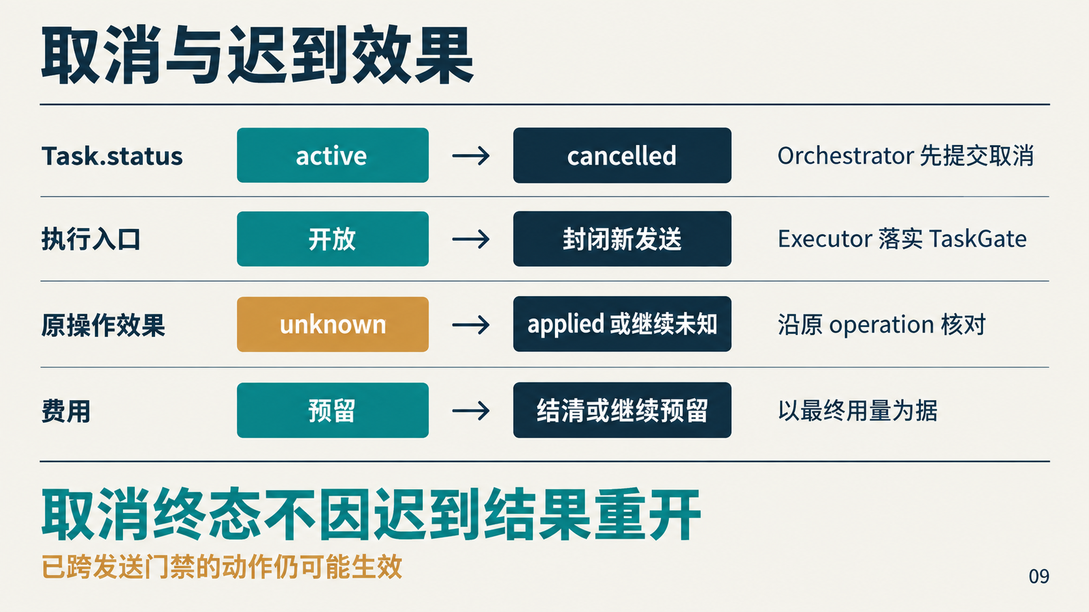
Notes:
第 9 页：取消与迟到效果
讲稿
取消先在 Orchestrator 提交任务终态和后续控制责任；Executor 随后落实 TaskGate，封闭新的目标发送。已跨发送门禁的动作可能仍在目标系统排队，原 Operation 的 effect 和最终用量继续核对。迟到结果不能把 cancelled 改回 succeeded。取消先于 Invoke 到达时，执行端以持久墓碑阻止迟到启动。
资料来源
docs/architecture/technical-overview.md
docs/architecture/orchestrator/README.md
docs/architecture/execution/README.md

Slide 10
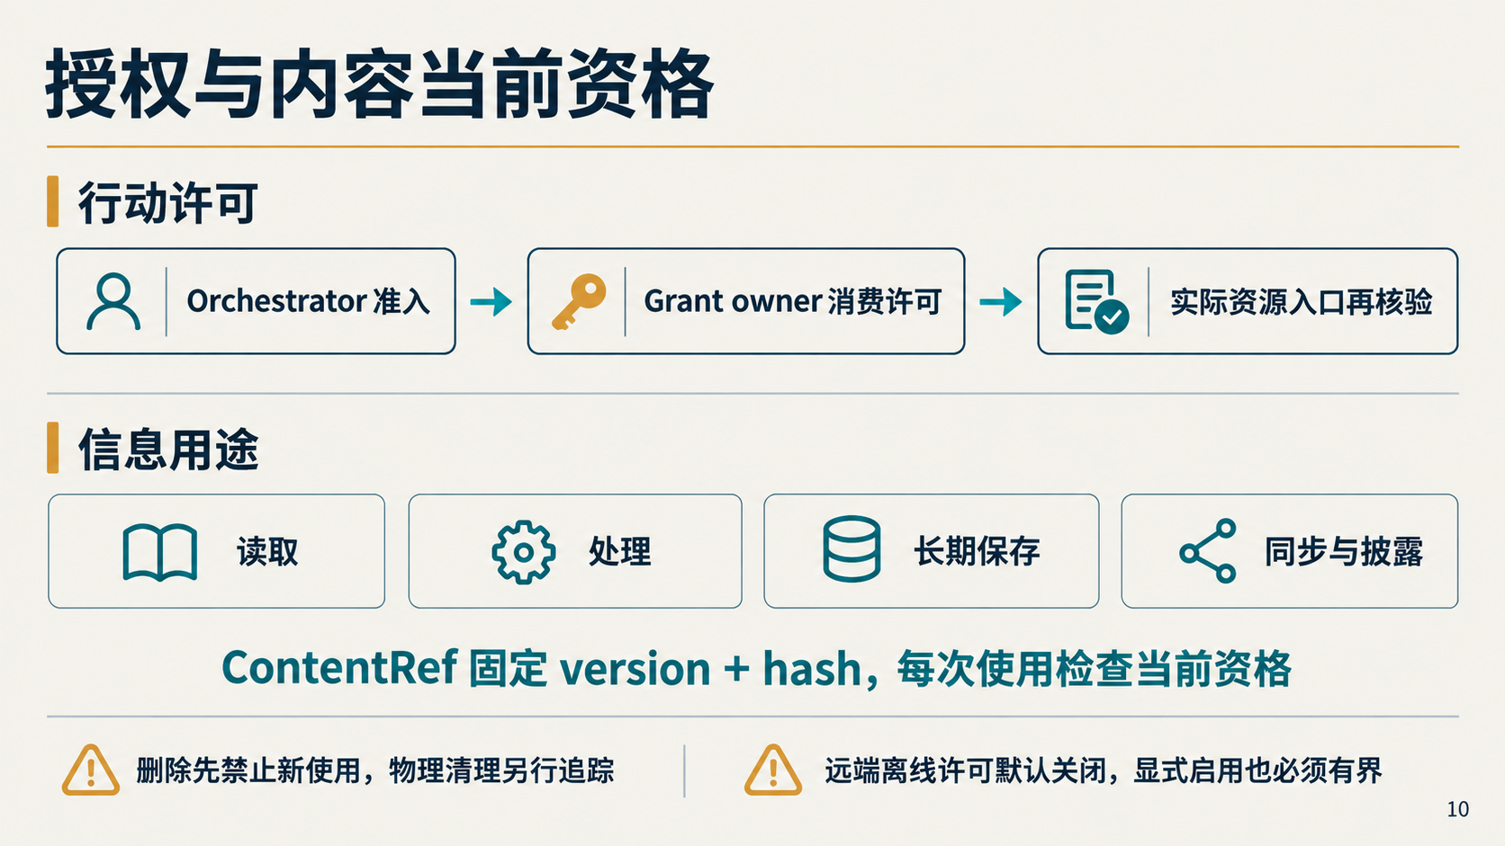
Notes:
第 10 页：授权与内容当前资格
讲稿
行动准入、Grant 单次消费和实际资源入口复核分别成立。内容 version+hash 固定当时字节，每次读取、处理、长期保存、同步及披露还要检查当前用途资格。关闭或删除先禁止新使用；各副本物理清理由 owner 继续追踪。远端离线许可默认关闭，显式启用也受原有限窗口约束。
资料来源
docs/architecture/security/README.md
docs/architecture/memory/README.md
docs/architecture/technical-overview.md

Slide 11
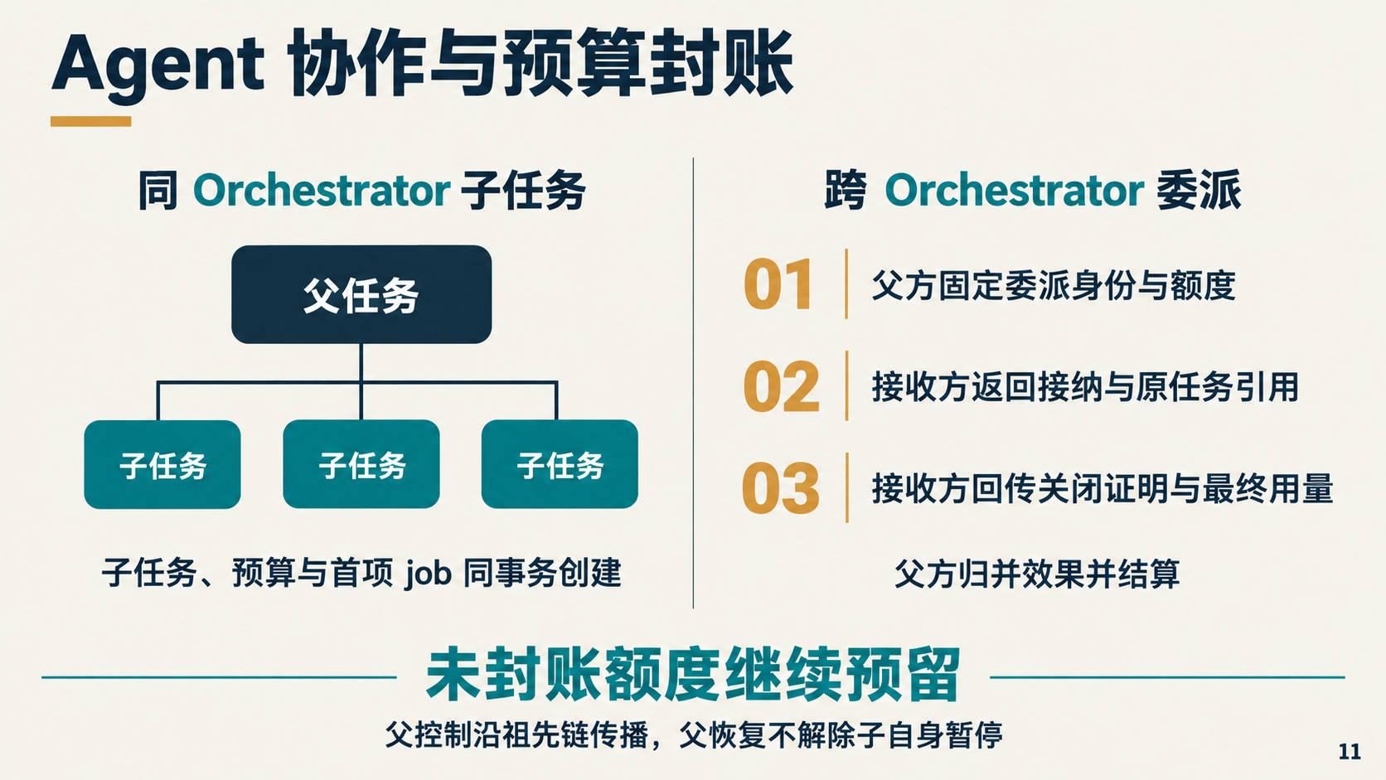
Notes:
第 11 页：Agent 协作与预算封账
讲稿
同一 Orchestrator 内部子任务可与预算及首项 job 共同提交。跨 Orchestrator 委派没有共享事务：父方固定委派身份和额度，接收方独立接纳并返回原任务引用，关闭证明和最终用量由接收方回传，父方归并和结算。接收方未封账时父方继续预留额度；父控制沿祖先链传播，但父恢复不解除子自身暂停。
资料来源
docs/architecture/collaboration/README.md
docs/architecture/orchestrator/README.md

Slide 12
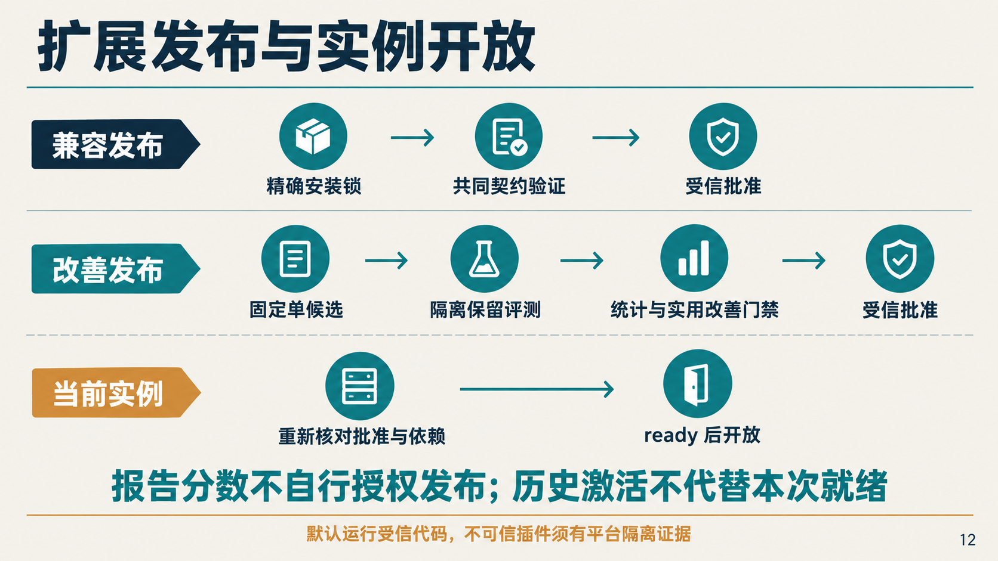
Notes:
第 12 页：扩展发布与实例开放
讲稿
兼容发布需精确安装锁和共同契约证据；宣称改善的发布还须固定单候选并经过未污染的保留评测、统计及实用改善门禁。报告分数不自动成为发布许可。历史激活与当前实例开放分开保存；新实例须重新核对当前批准、依赖和 ready。默认只运行受信代码，不可信插件需要平台隔离验收。
资料来源
docs/architecture/extensions/README.md
docs/architecture/evaluation/README.md
docs/architecture/decisions.md

Slide 13
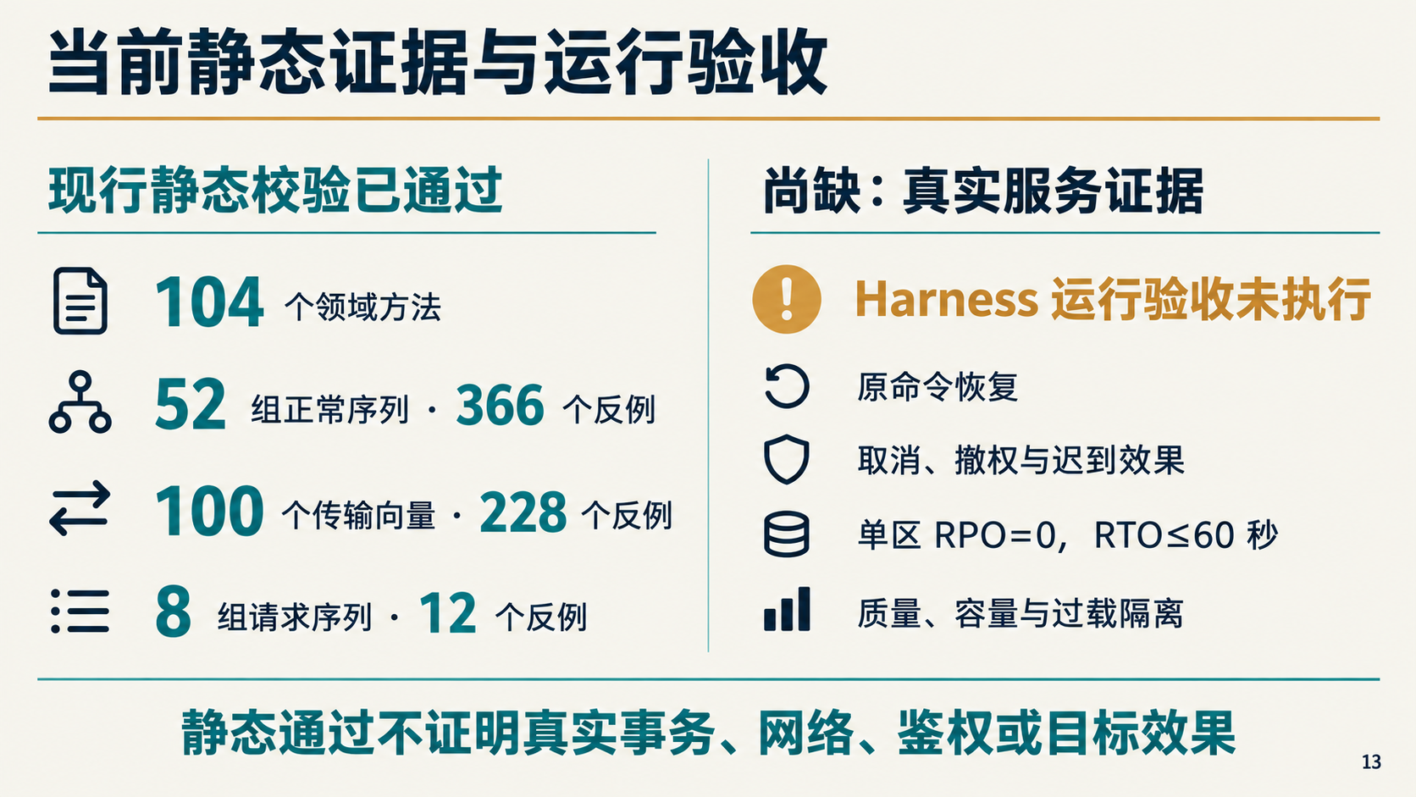
Notes:
第 13 页：当前静态证据与运行验收
讲稿
按本轮现行校验器运行结果：104 个方法、52 组正常领域序列、366 个定向反例，100 个传输向量、228 个传输反例，8 组请求序列、12 个反例通过。它们只证明给定构造、Schema 与记录关系在静态层相符，不能证明真实事务、网络、鉴权、隔离、外部效果或生产容量。PROD-01～22 和跨模块 SYS 用例尚需在参考实现上运行。
资料来源
docs/architecture/validation/validate_protocol.py
docs/architecture/validation/validate_transport.py
docs/architecture/validation/README.md

Slide 14
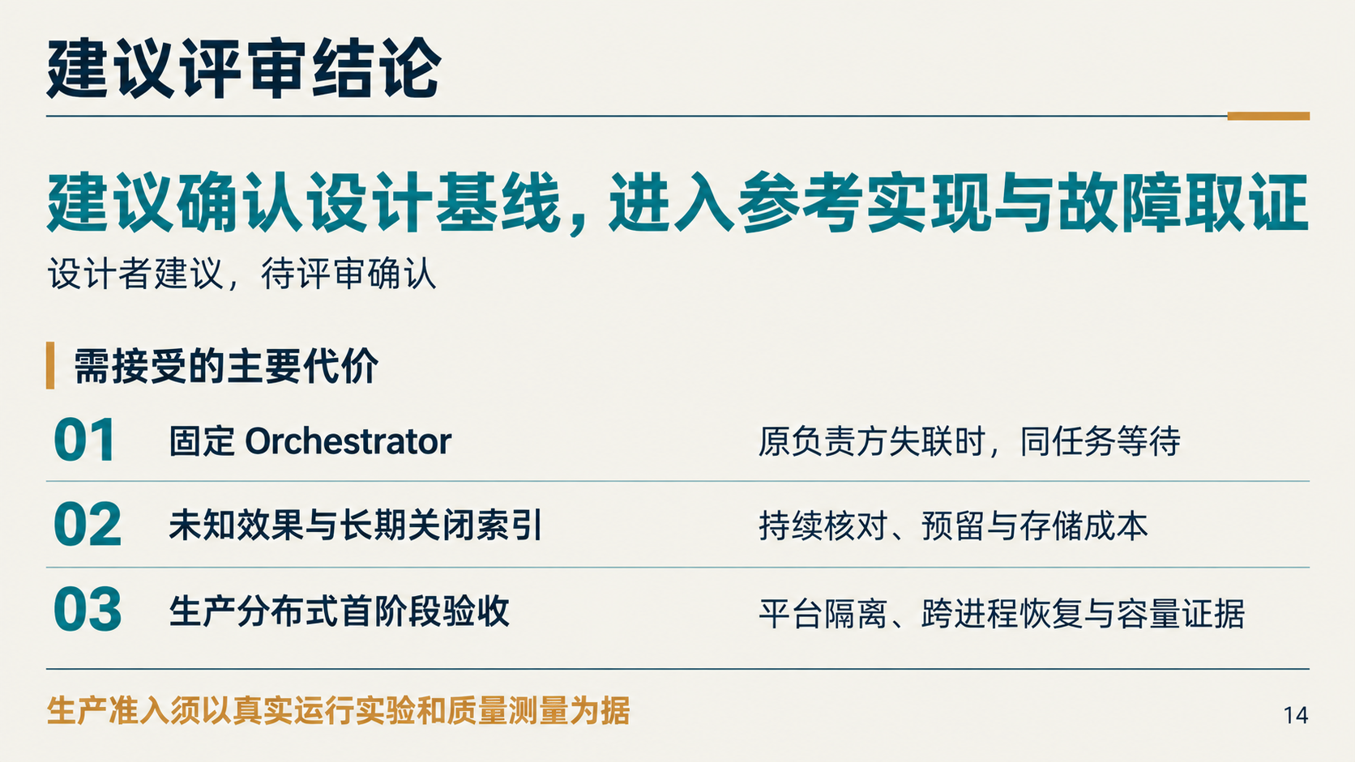
Notes:
第 14 页：建议评审结论
讲稿
这是一项供评审会确认的设计者建议，尚非已批准决定。若接受固定 Orchestrator、未知效果与长期关闭索引的成本，建议进入参考实现和故障取证。生产准入继续取决于真实运行、平台隔离、故障恢复、质量及容量证据。若不接受上述代价，应回到相应决策记录比较替代方案。
资料来源
docs/architecture/decisions.md
docs/architecture/review.md
docs/architecture/validation/README.md

Slide 15
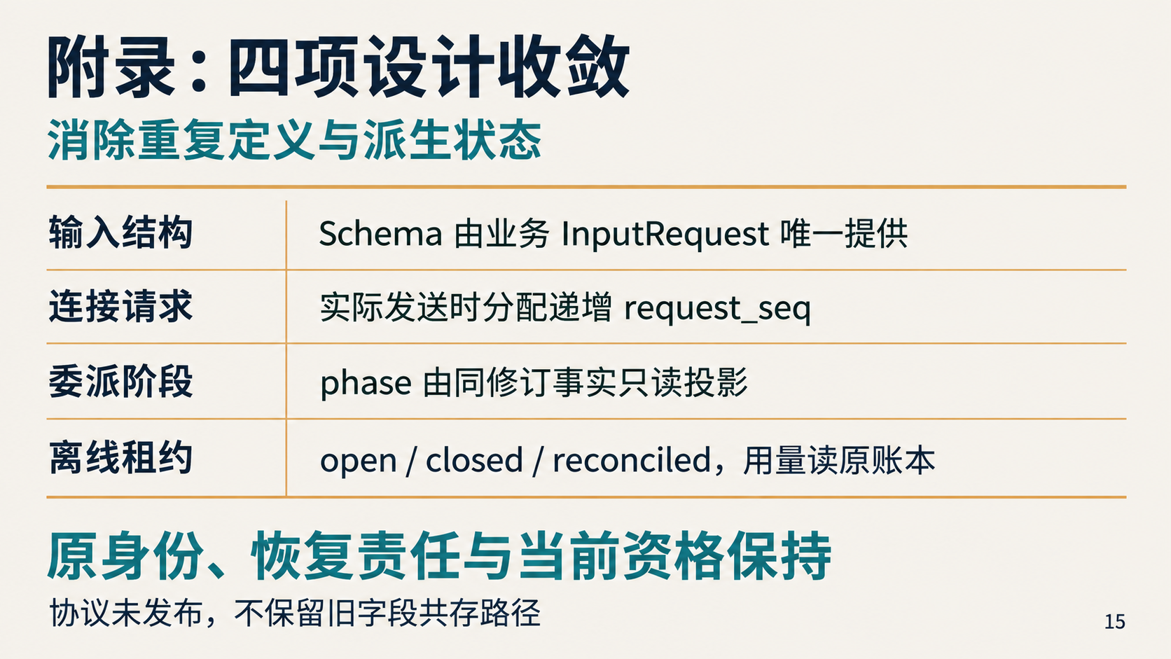
Notes:
第 15 页：附录：四项设计收敛
讲稿
2026-09-27 的四项收敛决定删除重复或可派生状态。D-19 由业务 InputRequest 唯一提供表单 Schema，旧请求过期或 owner 不可达时等待或刷新；D-20 在发送循环实际出队时分配 request_seq，错误答复也消费序号，内部重绑保留高水位；D-21 Delegation.phase 按同一已归并修订只读投影，Closure 仍须持久保存；D-22 OfflineLease 使用 open、closed、reconciled，已知用量读取原使用账本。原命令身份、恢复责任和当前资格检查保持。协议尚未发布，不为被消融字段保留共存路径。
资料来源
docs/architecture/decisions.md
docs/architecture/interaction/README.md
docs/architecture/contracts/transport.md
docs/architecture/collaboration/README.md
docs/architecture/security/README.md

